Slide 1
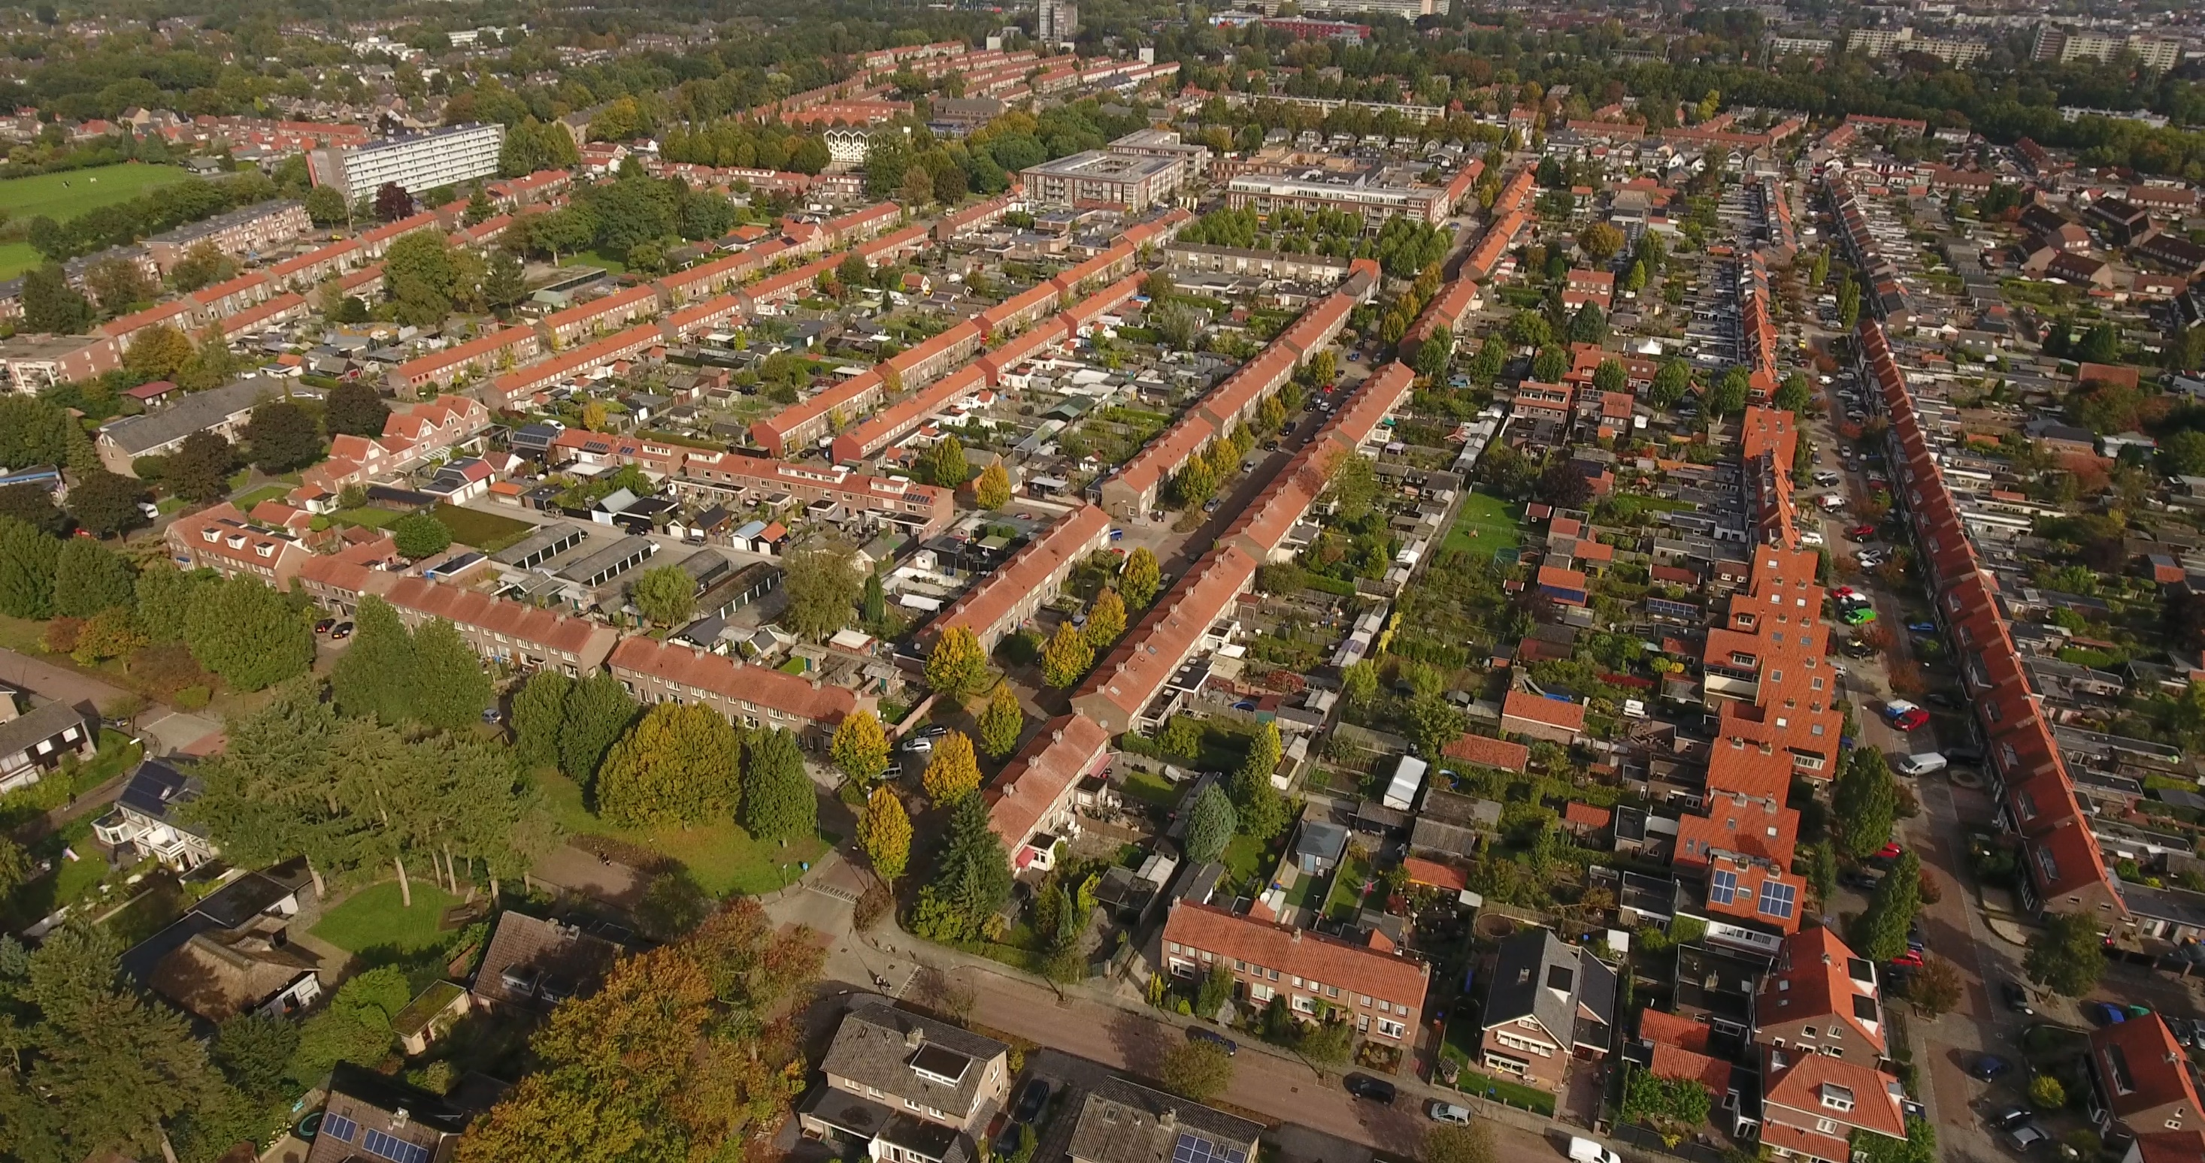

Gebiedsvisie Franse Gat Presentatie ambassadeurs 24 juni 2021
Wijk aan de slag!

Slide 2
Inhoud presentatie
Inleiding en terugblik
Sociaal programma in de wijk
Patrimonium en de vertrekpunten voor het zuidelijk deel
Stedenbouwkundig plan en randvoorwaarden
Sociale aanpak en uitvoering
Communicatie

Slide 3
De hoofdlijn van de visie
Naar een toekomstbestendige wijk
Onze visie voor het Franse Gat luidt:
“Een wijk aan de slag. We werken aan een toekomstbestendige wijk, waar het prettig, wonen, werken en samenleven is. Toekomstgericht, maar met behoud van eigen identiteit en karakter. We doen dat samen met de bewoners en alle bedrijven en organisaties uit de wijk.”

Slide 4
5 doelen
Om dit te bereiken, zijn er 5 strategische doelen geformuleerd:
We realiseren een krachtige inclusieve samenleving, waarin iedereen meedoet: iedereen is aan het werk, in opleiding of maatschappelijk betrokken
We werken aan een aardgasloze wijk in 2050
We realiseren een klimaatadaptieve wijk, voorbereid op verdere klimaatveranderingen
We realiseren een wijk met een gezond leefklimaat en een veilige, gezondheidsbevorderende leefomgeving
We realiseren een wijk met een gedifferentieerder woningaanbod voor alle doelgroepen, met comfortabele en levensloopbestendige woningen

Slide 5
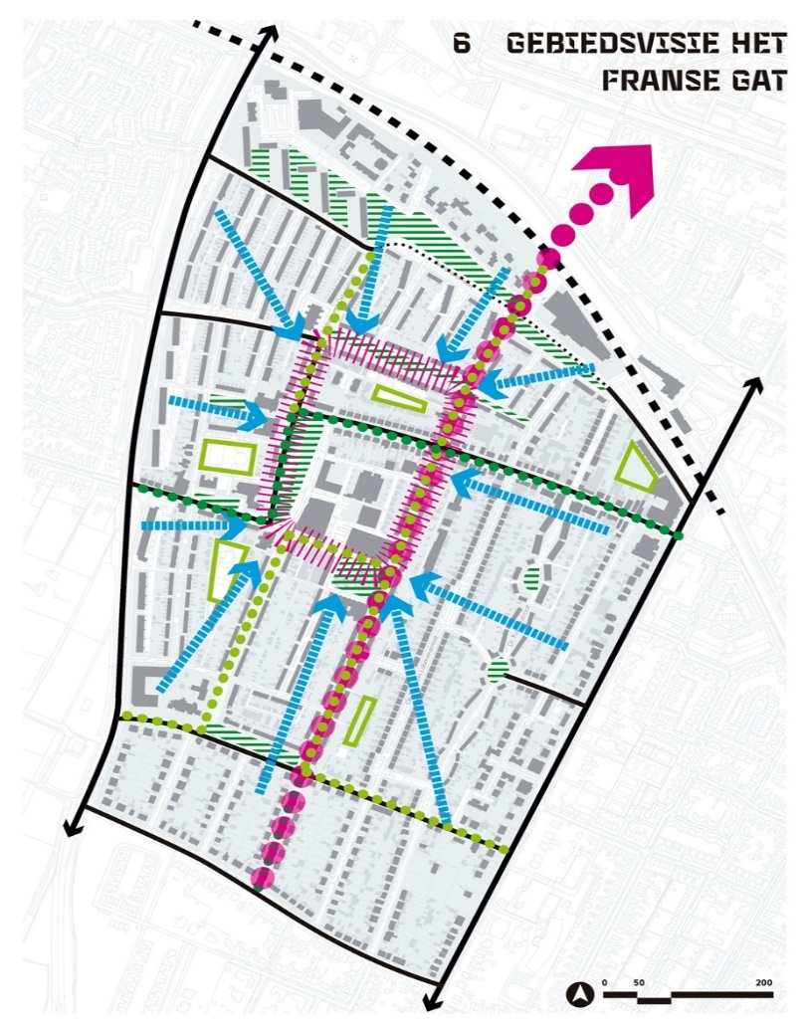
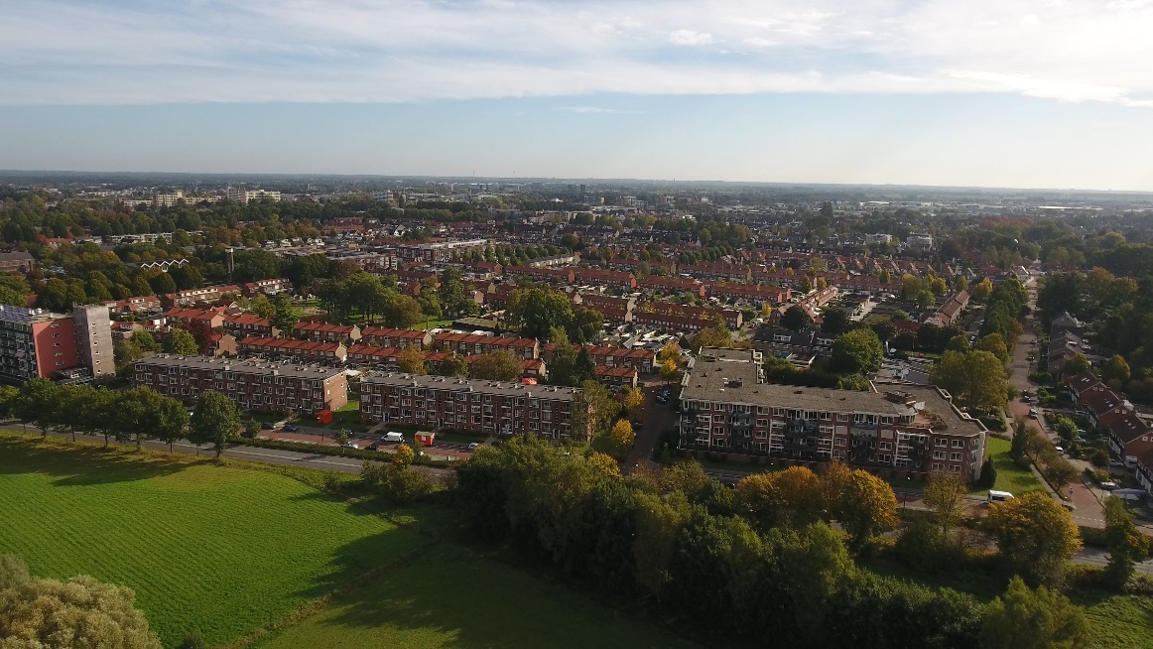
Totaal toekomstbeeld wijk
Wijk beter maken met meer groen, ommetjes en goede fietsstructuur

Slide 6

Sociaal-economische ontwikkeling
Aansluiten bij activiteiten, die al plaats vinden > op maat maken.
Jongeren
Arbeidsparticipatie
Zorg en Welzijn
Gezondheid

Slide 7
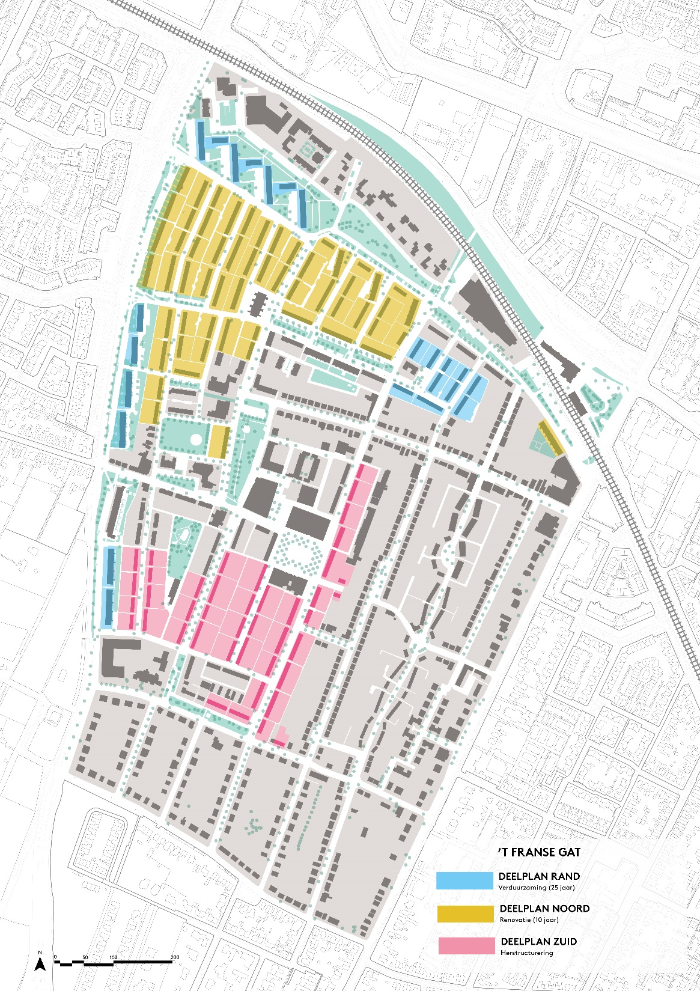
Na Gebiedsvisie 2020
Deelplan Noord: herstel en onderhoud
2020-2023 bijna 500 woningen onderhouds-beurt met enige verduurzaming (bv HR⁺⁺glas)
tot grote ingreep (ca 2030)
Deelplan Rand: verduurzaming
Thorbeckesingel 2 flats gerenoveerd (filmpje)
Hierna flats Westersingel
Deelplan Zuid: geen renovatie mogelijk
Plannen voor sloop-nieuwbouw

Slide 8
Vertrekpunten ontwikkeling
Woningbezit Patrimonium Franse Gat nu 50% eengezins en 50% appartement – schuift naar 40-60% ivm toekomstige vraag.
Minstens 2/3e hiervan blijft voor laagste inkomens betaalbaar.
Verdichting: in Franse Gat minimaal 200 woningen toevoegen.
Herhuisvesting: voldoende mogelijkheden voor terugkeer en doorstromen in de wijk. Dus start met nieuwbouw sociale huur.
Meer differentiatie: in eerste fases ook levensloopbestendige appartementen; na ‘verhuistrein’ ook andere doelgroepen en woningtypen.

Slide 9
Stedenbouwkundige randvoorwaarden
Plannen voor het zuidelijk deel van de wijk; complex geheel met veel aspecten die van invloed zijn (programma, parkeren)
Gefaseerde uitvoering met start 2023; starten met de uitvoering van de 1e deelplannen
Planning: Stedenbouwkundige Randvoorwaarden klaar in juni 2021
Op 3 juli inloopbijeenkomst over de Stedenbouwkundige Randvoorwaarden voor de wijk

Slide 10
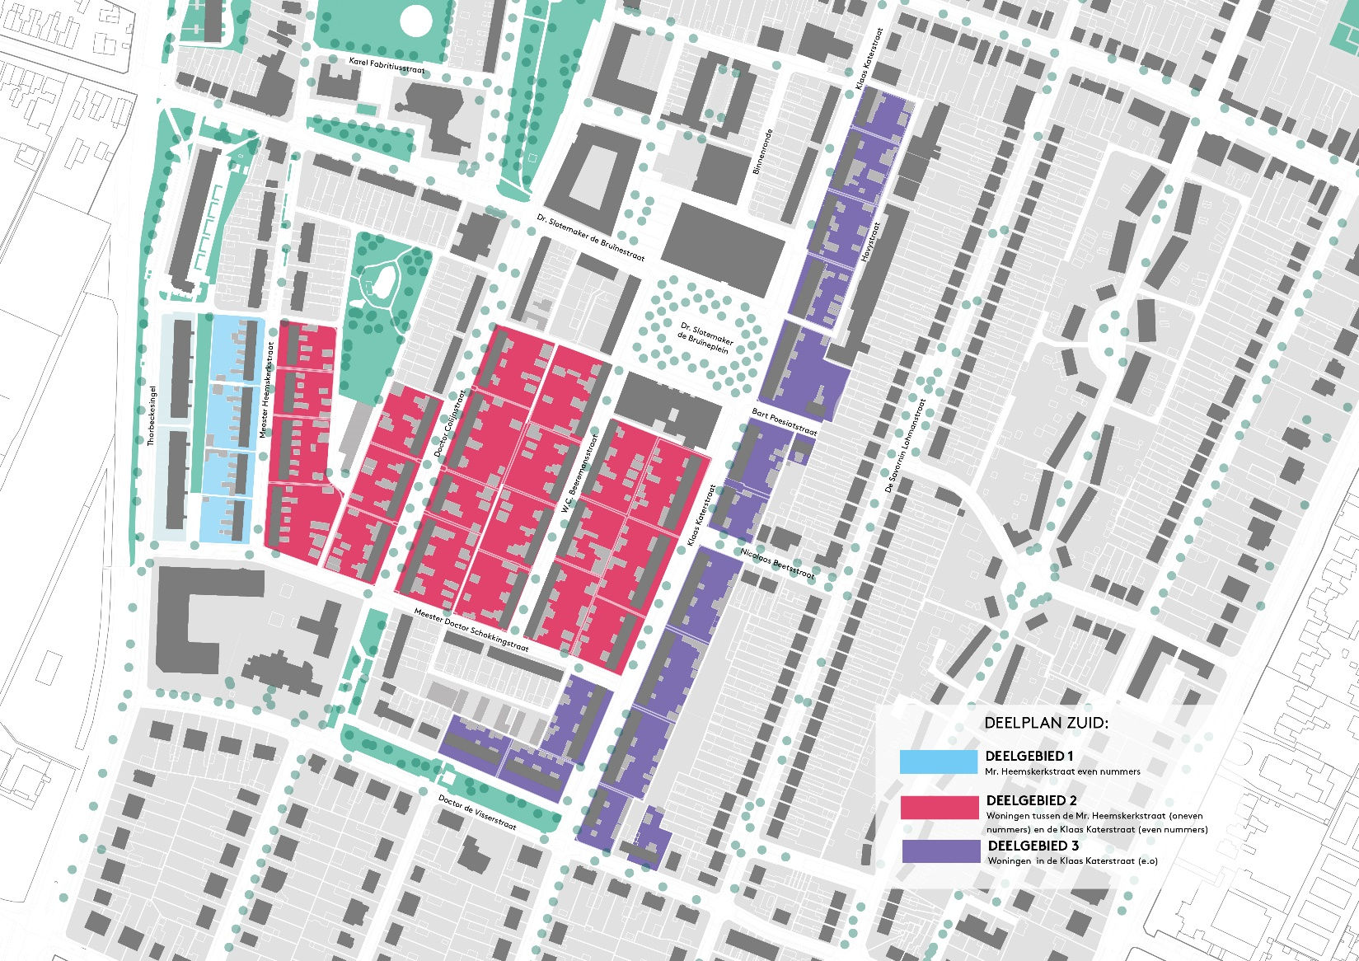

Kaart deelgebieden deelplan Zuid
Huidige situatie, met aantallen sociale huurwoningen:
Deelgebied 1 – 20 eengezinswoningen
Deelgebied 2 – 134 eengezinswoningen
Deelgebied 3 – 95 eengezinswoningen
3
1
2

Slide 11
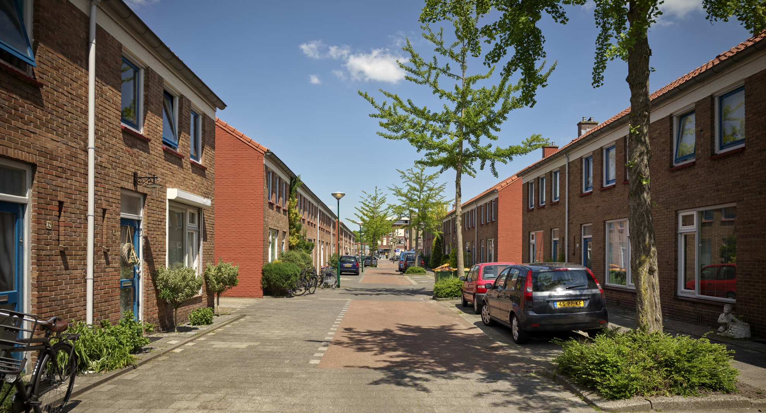

Slide 12
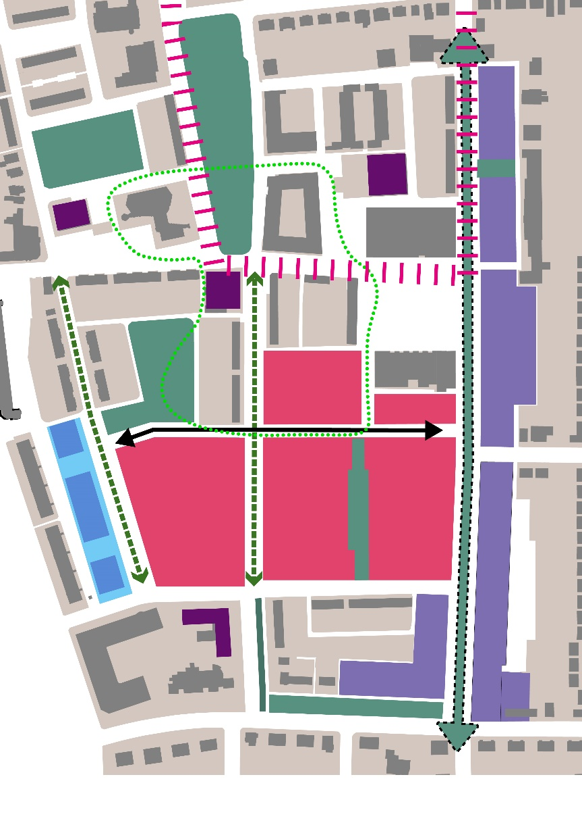
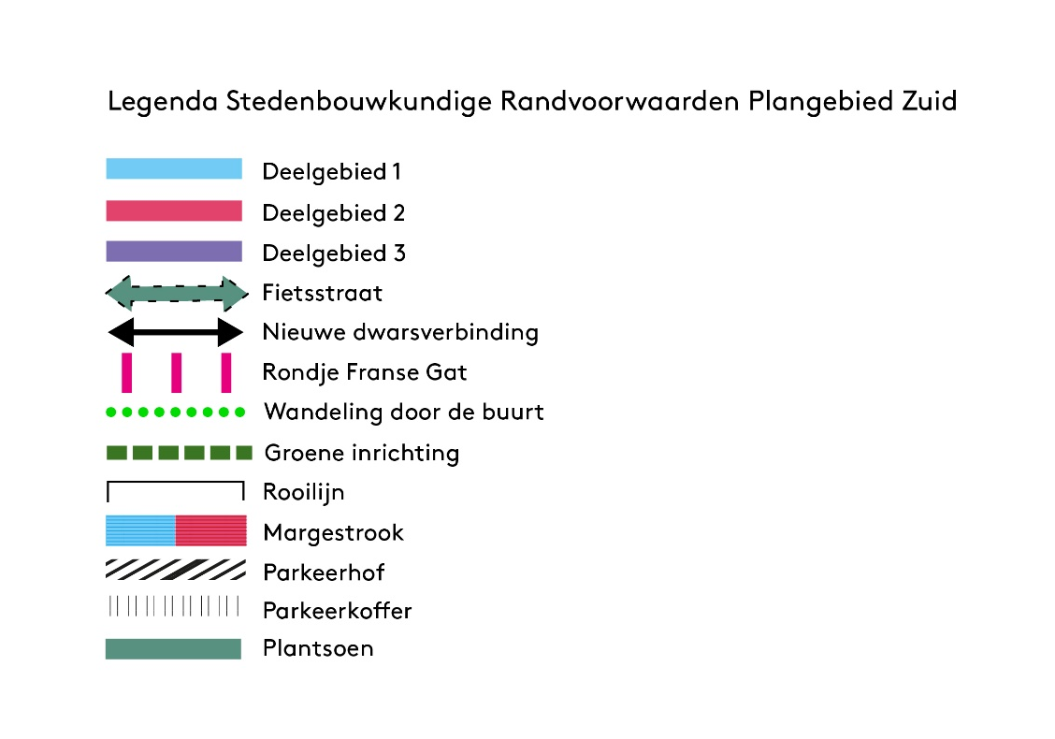
Deelplan Zuid, Randvoorwaarden
20-115 EGW’s
100-200 MGW’s
20 EGW’s
120-165 EGW’s
40-100 MGW’s
[in bewerking]
Kaart Stedenbouwkundige Randvoorwaarden

Slide 13
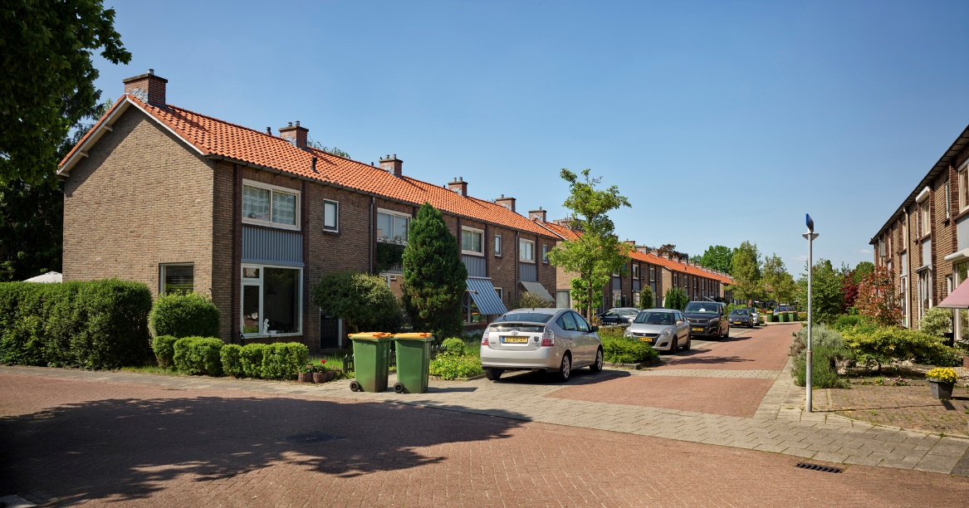
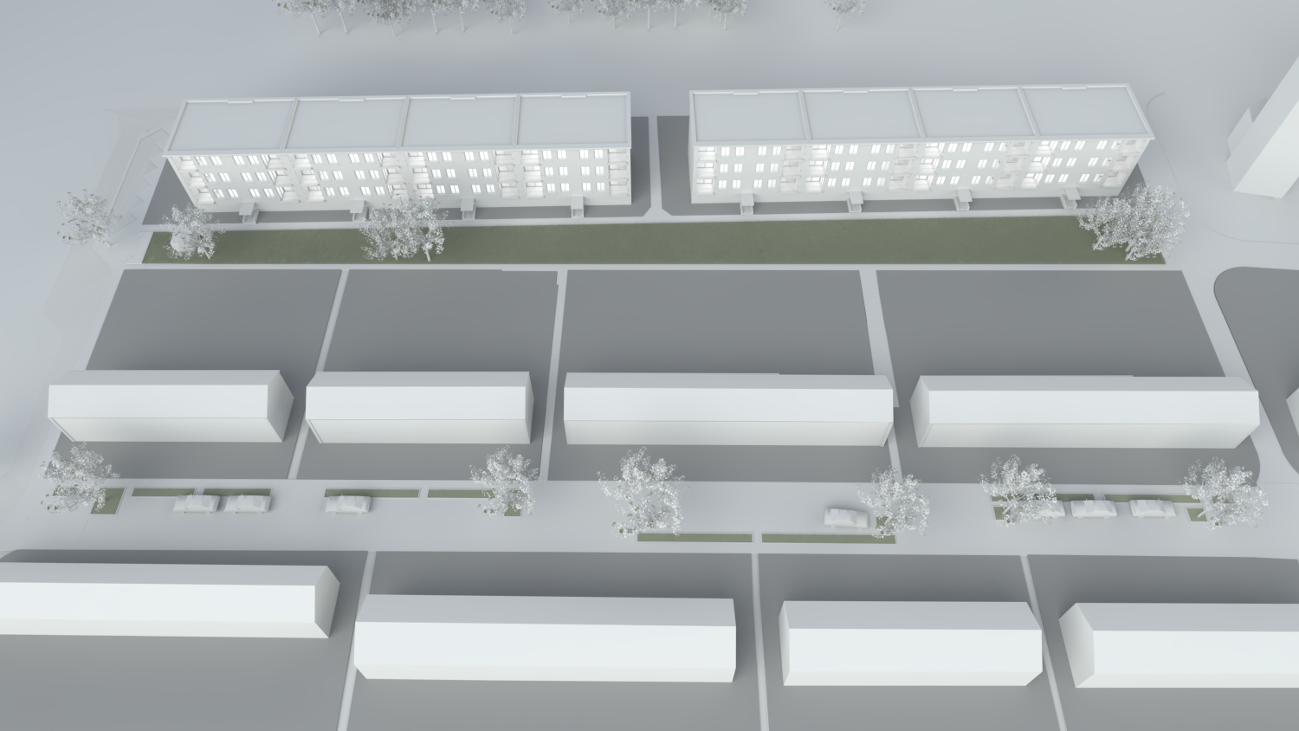
Stedenbouwkundig plan
Starten met Heemskerkstraat

Slide 14
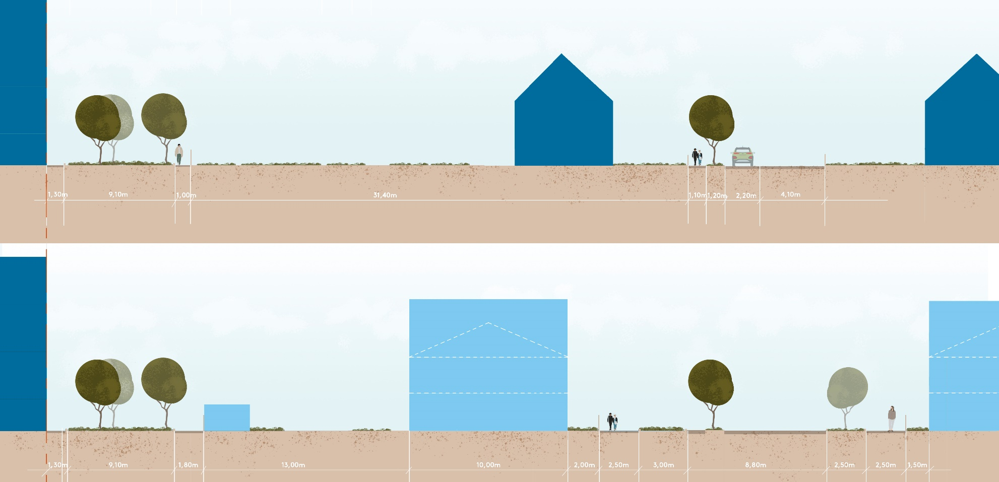
Stedenbouwkundige plan
Starten met Heemskerkstraat

Slide 15
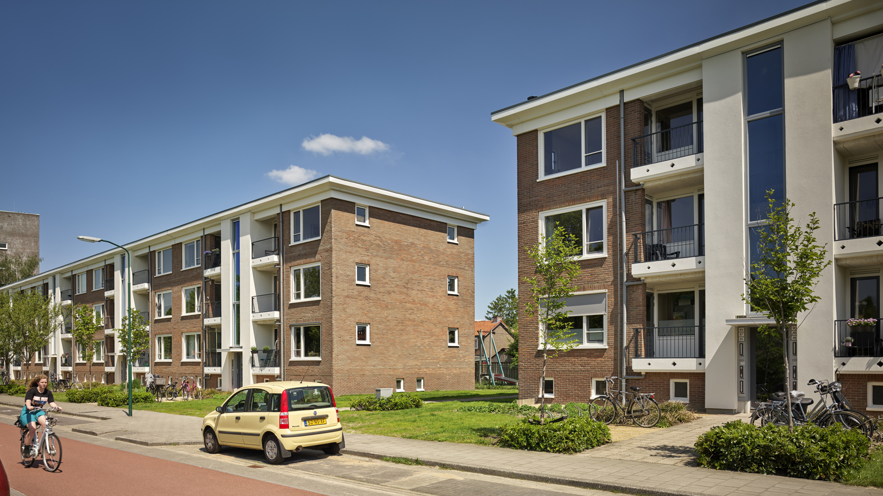

Slide 16
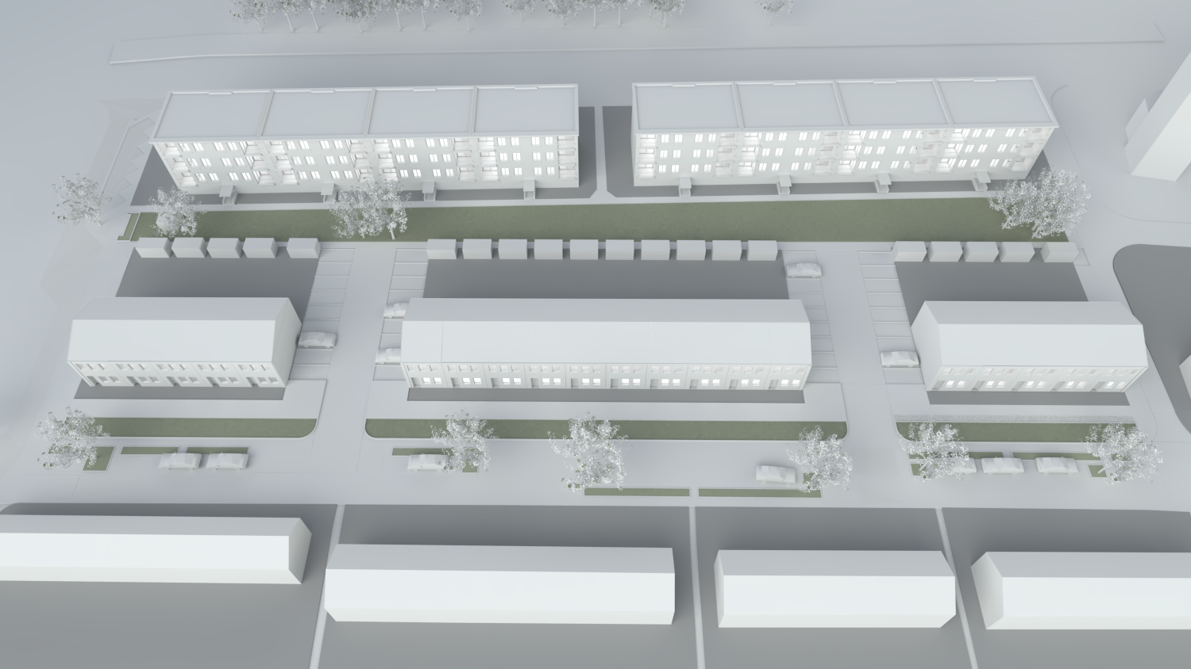
Stedenbouwkundig plan

Slide 17
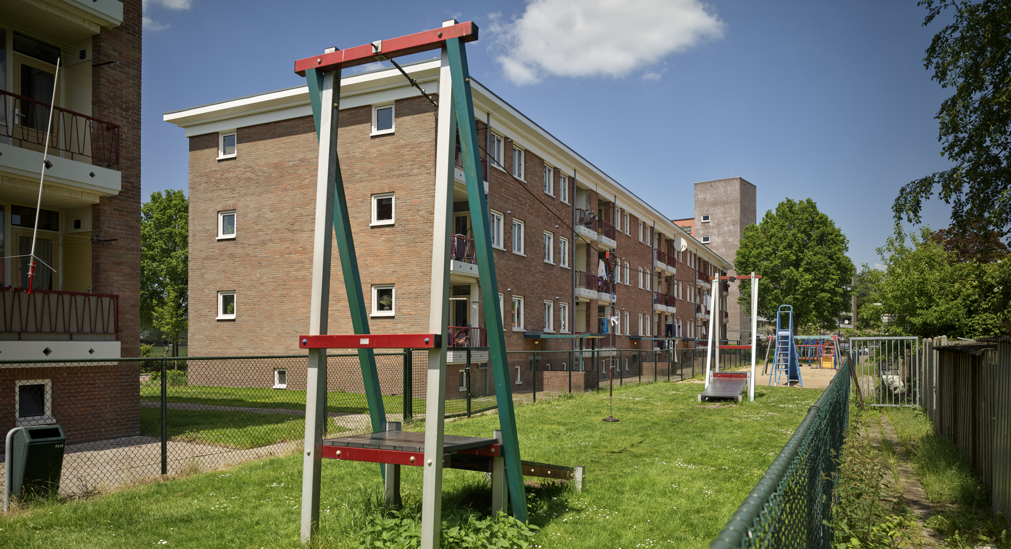

Slide 18
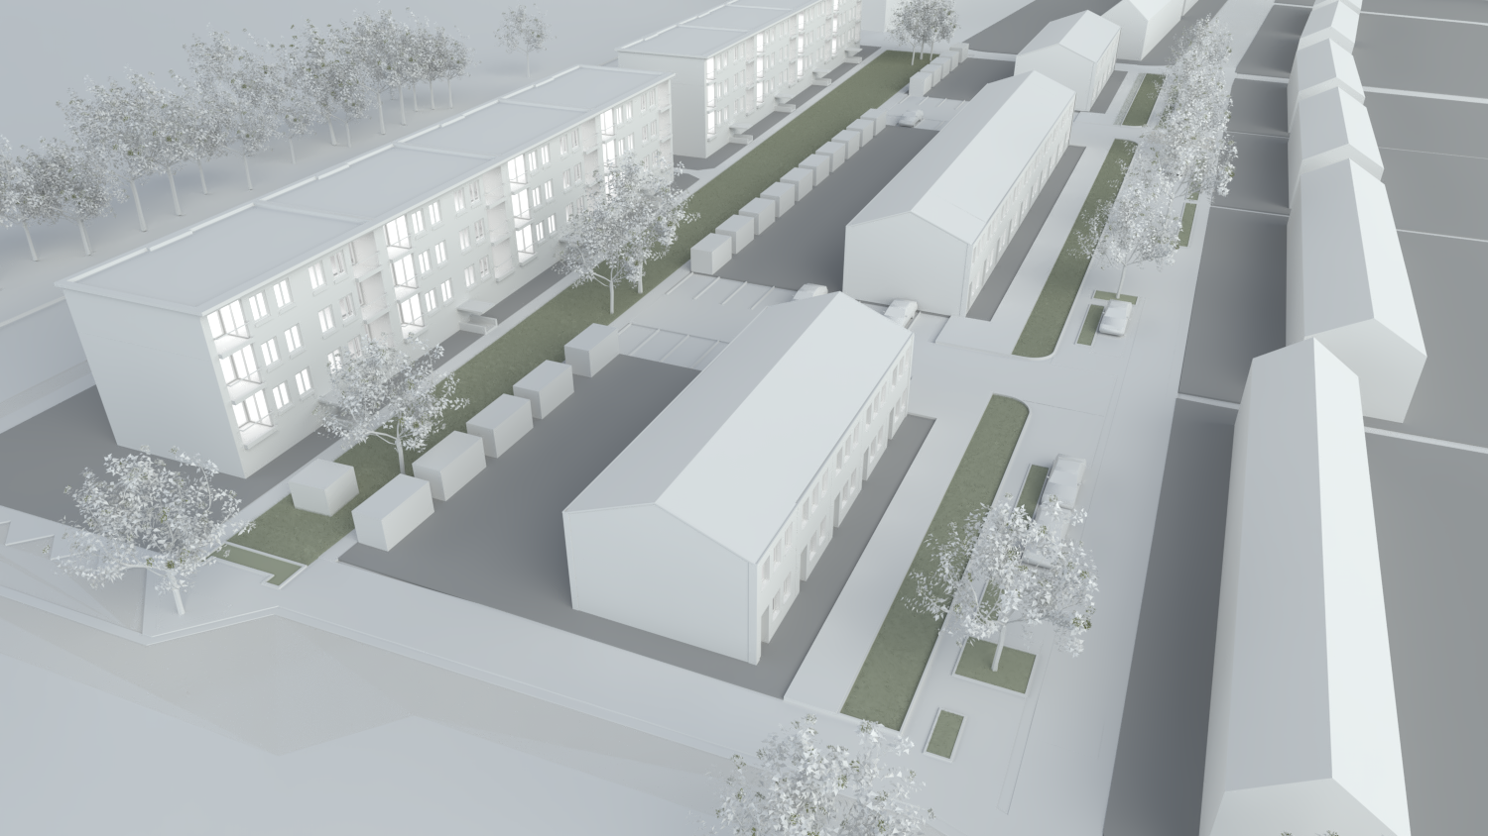
Stedenbouwkundig plan
Starten met Heemskerkstraat

Slide 19
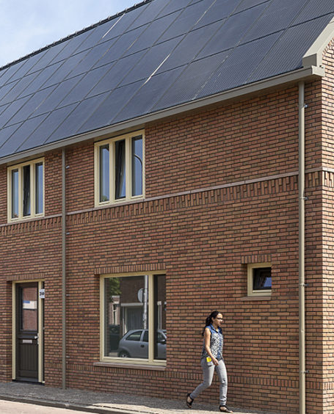
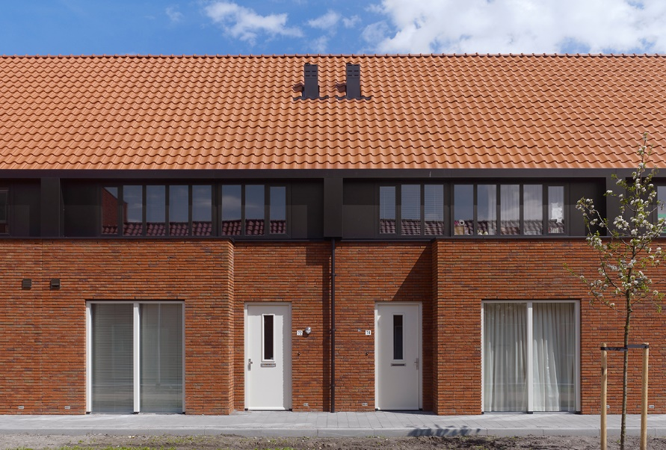
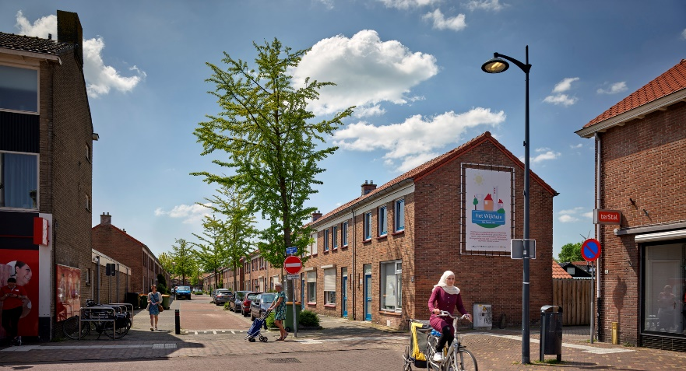
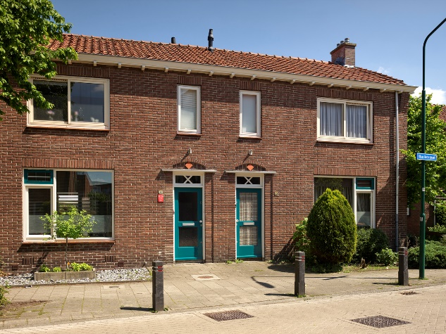
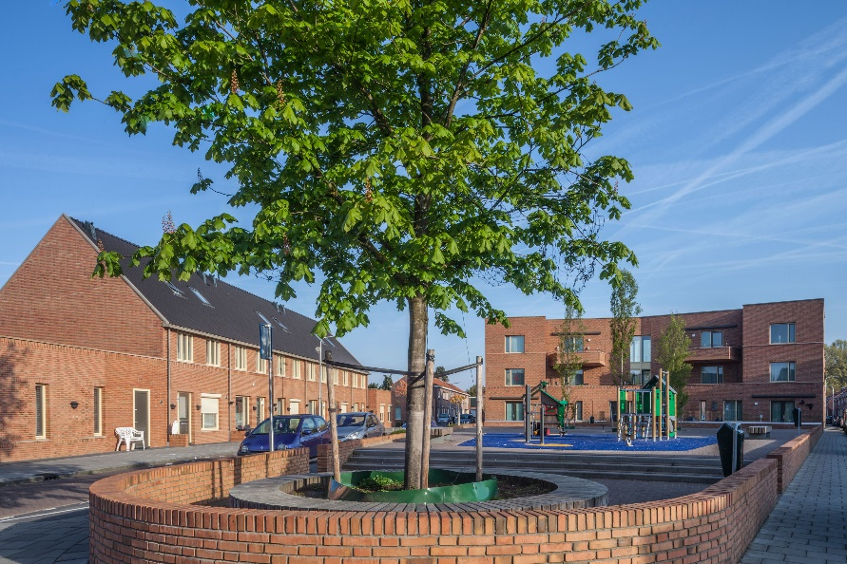
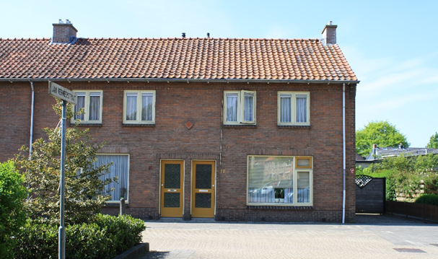
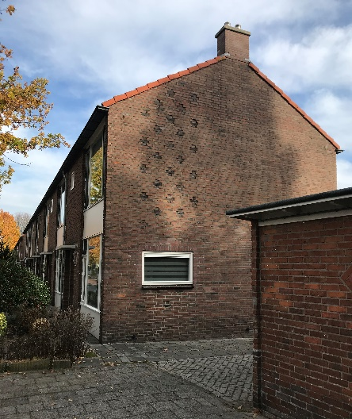
Stedenbouwkundige randvoorwaarden
Beeldkwaliteit architectuur

Slide 20
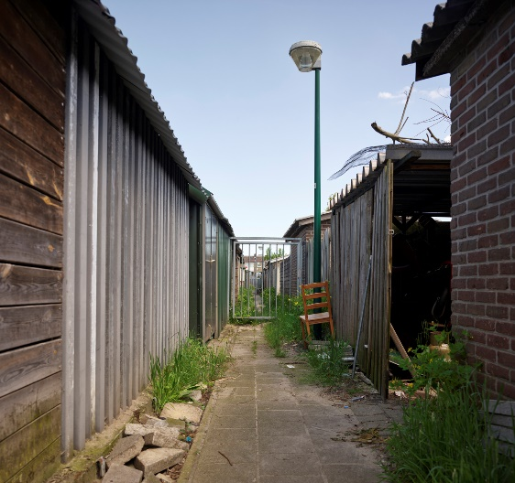
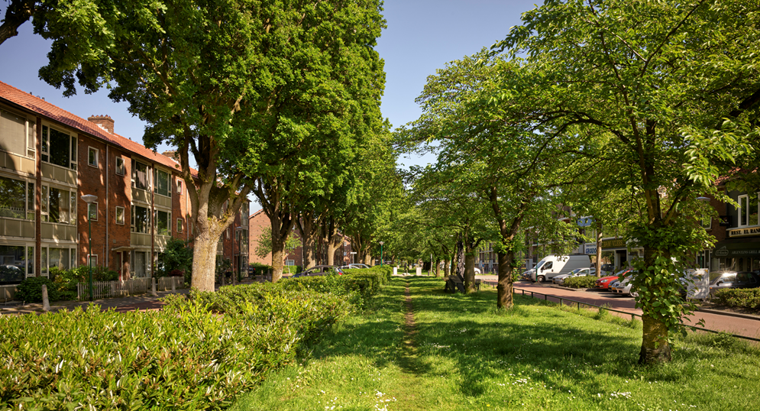
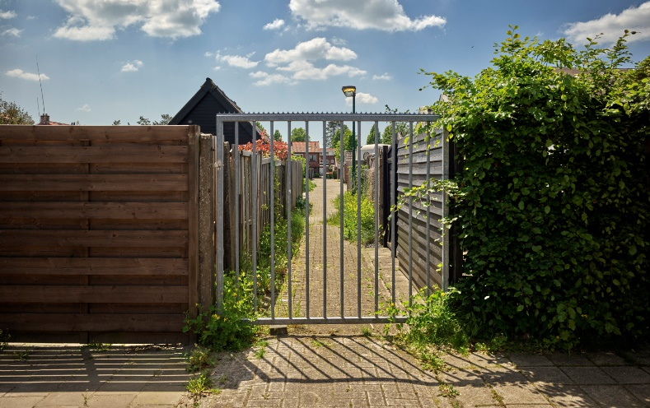
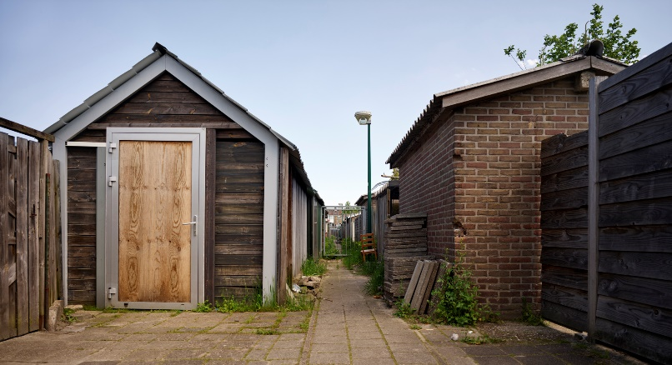
Stedenbouwkundige randvoorwaarden
Beeldkwaliteit openbare ruimte

Slide 21
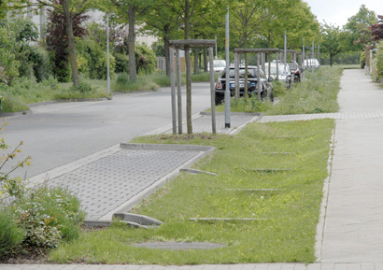
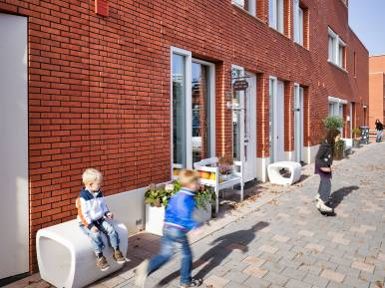
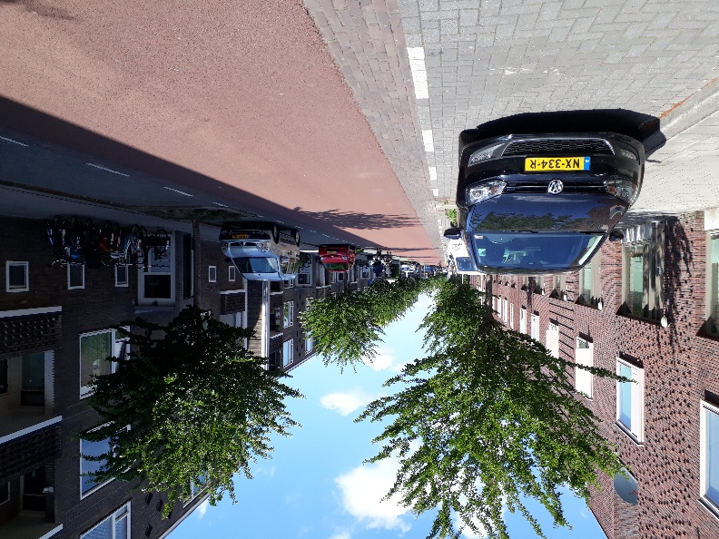
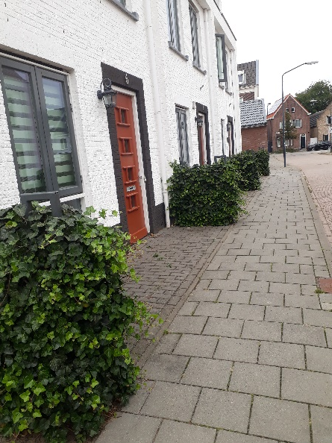
Stedenbouwkundige randvoorwaarden
Beeldkwaliteit openbare ruimte

Slide 22
Planning deelplan Zuid
3
1
2

Slide 23
Planning deelplan Zuid
Deelgebied 1: Mr Heemskerkstraat even
Sloop en start nieuwbouw eind 2022/begin 2023
Deelgebied 2: Dr Colijnstraat/W.C. Beeremansstraat e.o.
Studie: waar levensloopbestendige appartementen sociale huur
Bestemmingsplan eind 2021-begin 2022 in procedure
Sloop en start nieuwbouw 2023-2025; in twee deelfases ivm doorstroming
Deelgebied 3: Klaas Katerstraat e.o.
Nog nadere stedenbouwkundige studies, keuze differentiatie
Sloop en start nieuwbouw in periode 2025 - 2029

Slide 24

Deelplan Zuid en de Kadernota
Kadernota 2022-2026: voor het uitvoeren van de gebiedsvisie zijn investeringen nodig in de openbare ruimte die opgenomen zijn in het MIP
Doordat de uitvoering voor sommige delen eerder komt dan opgenomen in de “gewone” investeringen zijn afboekingen nodig
Start uitvoering: Heemskerkstraat in 2023
Vervolgens: omgeving Beeremansstraat: 2024-2025
Daarna Klaas Katerstaat: 2025 en verder

Slide 25
Sociaal plan sloop-nieuwbouw
Op basis van ‘Reglement sloop-, renovatie en groot onderhoud 2016’ van Patrimonium & Huurdersvereniging)
Sociaal statuut deelplan Zuid:
Regeling verhuizing met urgentie
Vergoedingen bij verhuizing
Huurgewenning
Vervangende nieuwbouw: voorrang, passende huur
Maatwerk en begeleiding
Bespreken met Klankbordgroep en Huurdersvereniging
Komende maand vaststellen

Slide 26
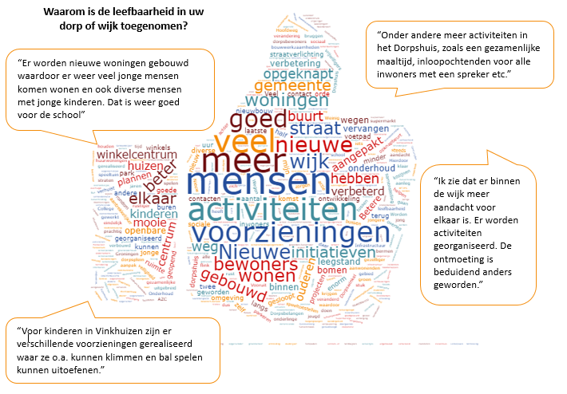
Sociaal en leefbaar
Sociaal Programma
Sociaal-economische ontwikkeling van de wijk en bewoners
Activiteiten gericht op de transitietijd en versterken van de algemene leefbaarheid
Een levend programma met pragmatische insteek (rode draad)
Iedereen doet mee op eigen niveau

Slide 27
Communicatie
2e helft juni nieuwsbrief ‘Wijk aan de slag’ naar alle wijkbewoners
3 juli inloopbijeenkomst stedenbouwkundige randvoorwaarden
www.hetfransegatvernieuwt.nl en www.meedoeninveenendaal.nl
Na de zomer verder uitwerken van de stedenbouwkundige randvoorwaarden en voorbereiding uitvoering

Slide 28

Vragen??

